Slide 1


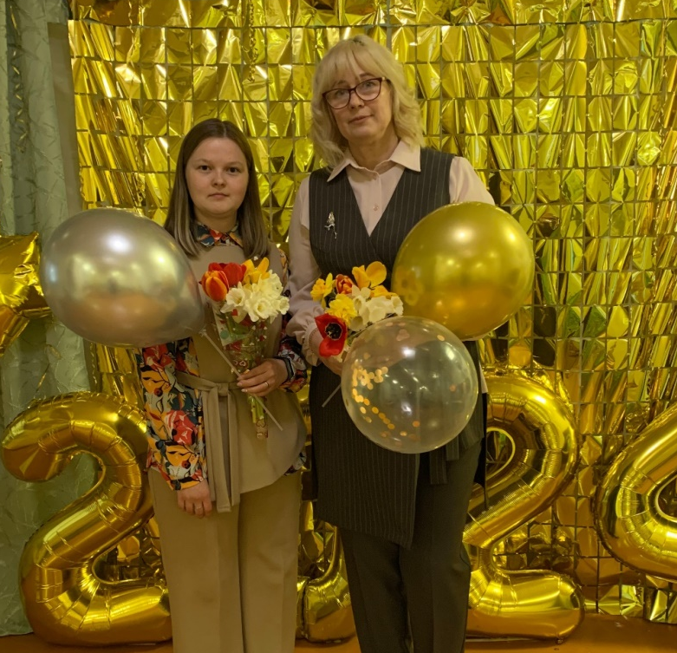

Муниципальное бюджетное общеобразовательное учреждение основная
общеобразовательная школа д. Ежово Омутнинского района
Кировской области
«Формирование профессиональных компетенций молодого педагога
посредством наставничества»
Наставник:
Храмцова С.Е.,
директор МБОУ ООШ д. Ежово
Наставляемый:
Мышкина Ю.П.,
учитель информатики
Ежово
2026

Slide 2
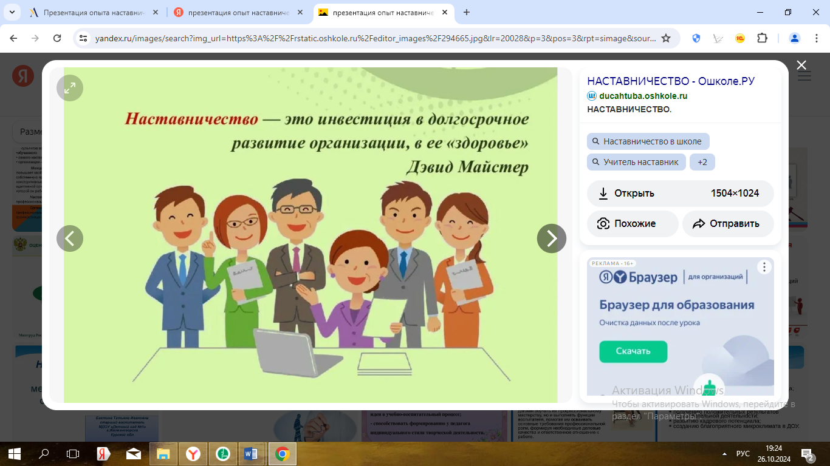

Slide 3
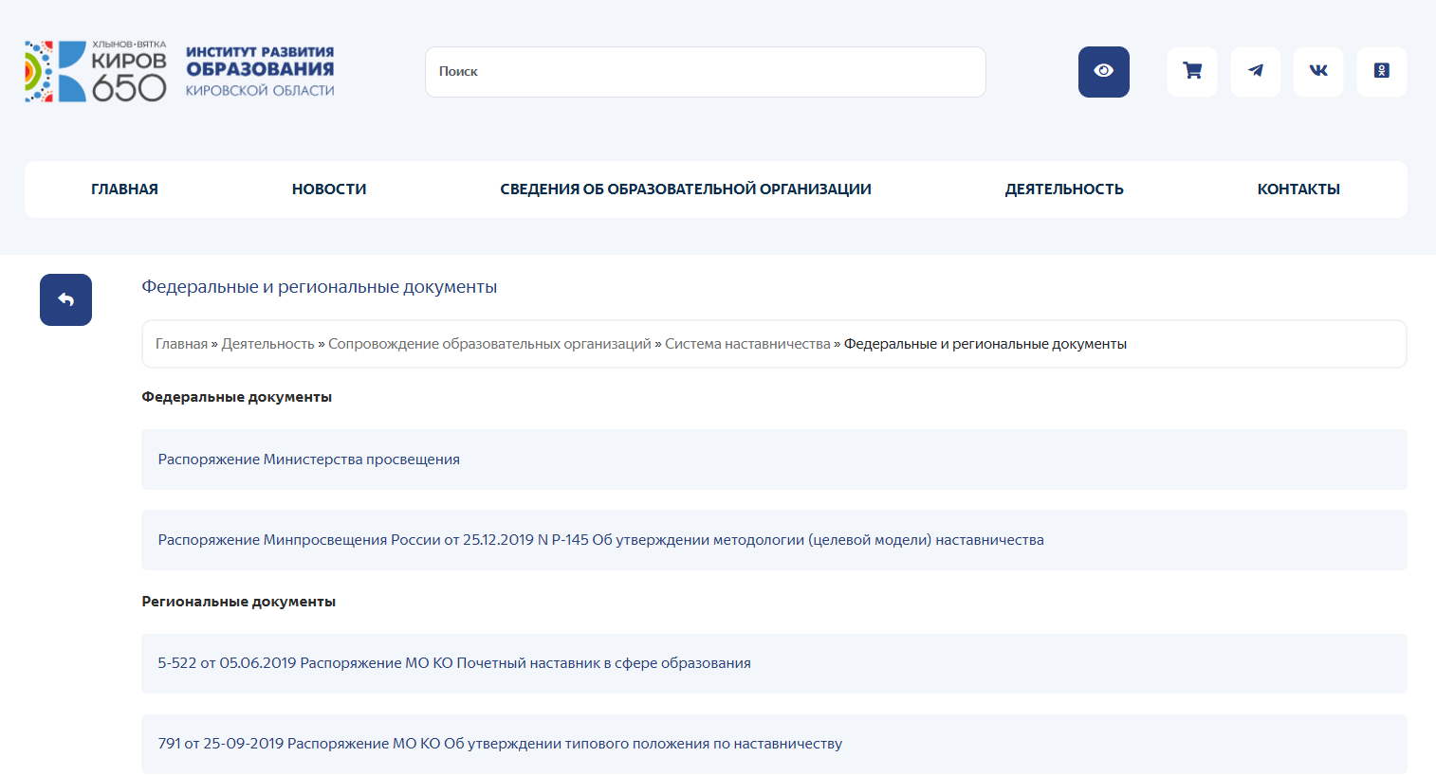
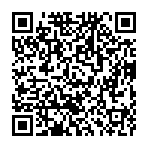
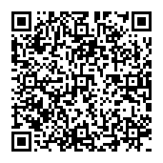
Методическое сопровождение
образовательных организаций
Сайт ИРО Кировской области
Федеральные документы
 | https://clck.ru/3EHrdr Распоряжение Министерства Просвещения РФ от 25.12.2019 г. №Р-145 «Об утверждении методологии (целевой модели ) наставничества»
Региональные документы
 | https://clck.ru/3EHsQ5 Распоряжение Министерства образования Кировской области от 25.09.2019 г. №791 «Об утверждении Типового положения о наставничестве в образовательных организациях Кировской области»

Slide 4
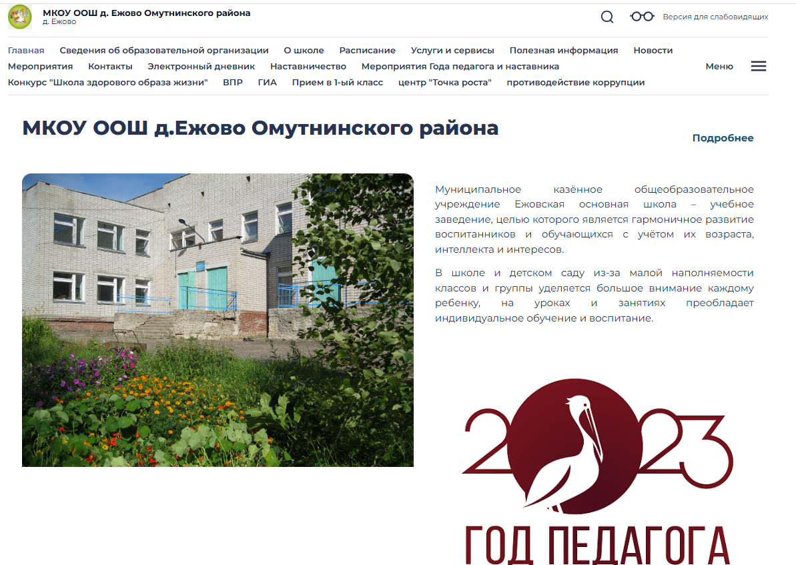
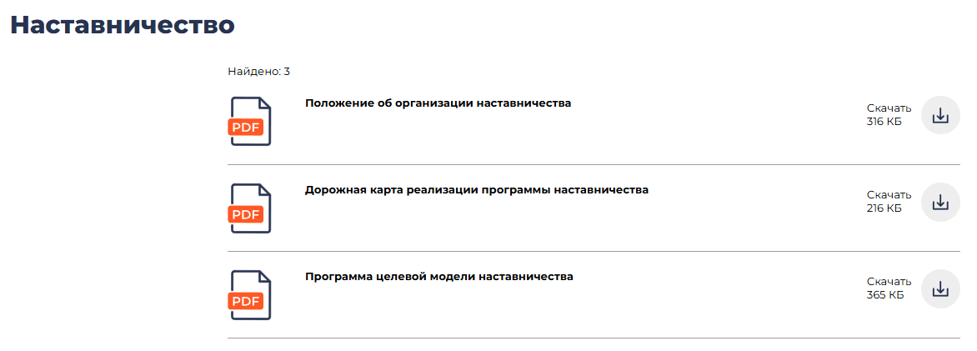
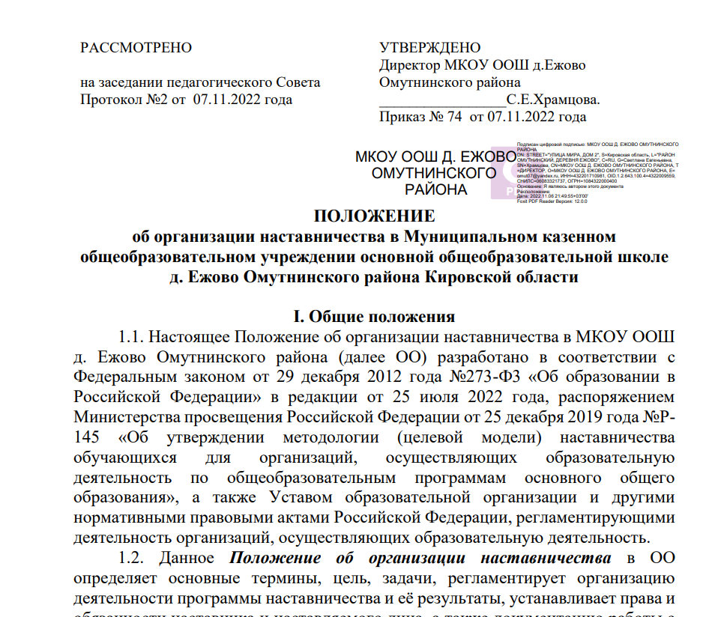
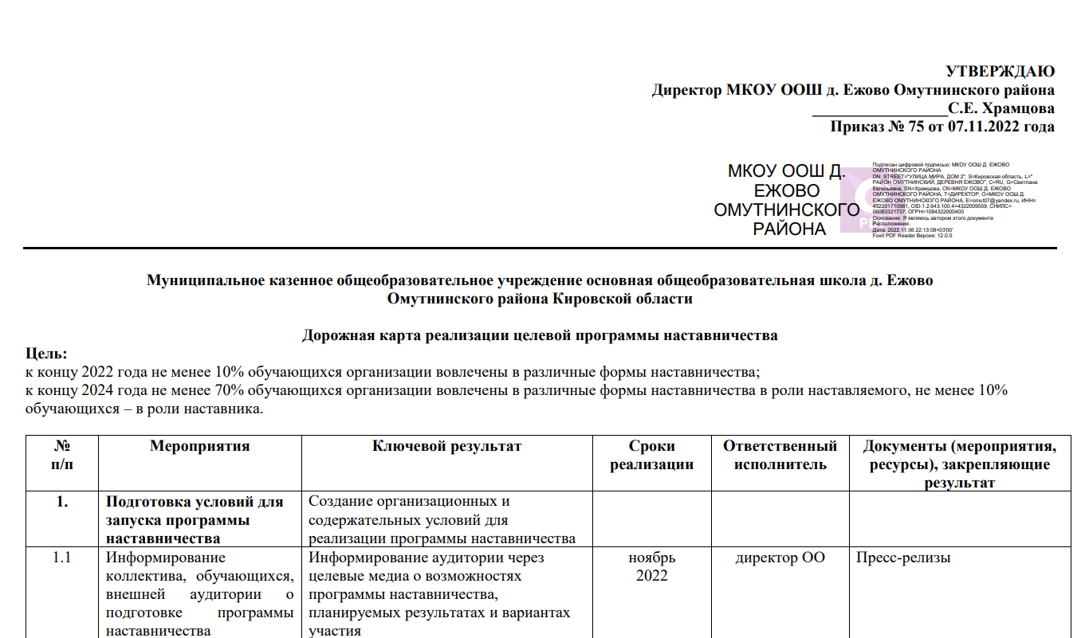
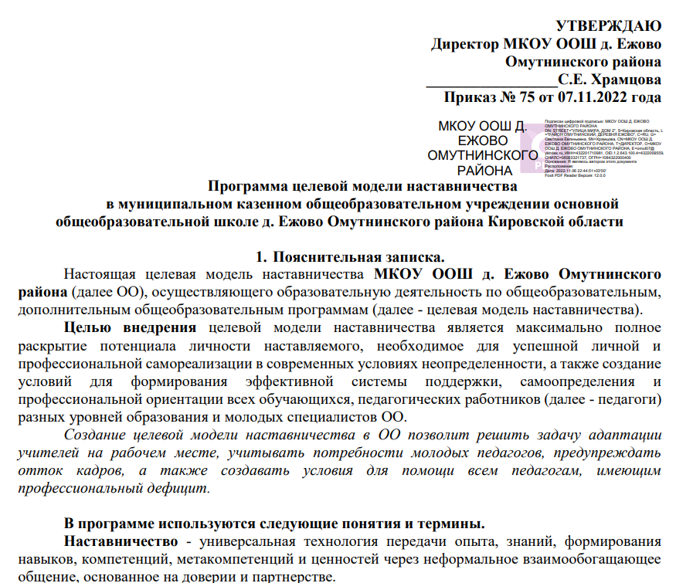
Документы, регламентирующие наставничество
Положение о наставничестве;
Дорожная карта реализации программы наставничества;
Программа целевой модели наставничества.

Slide 5
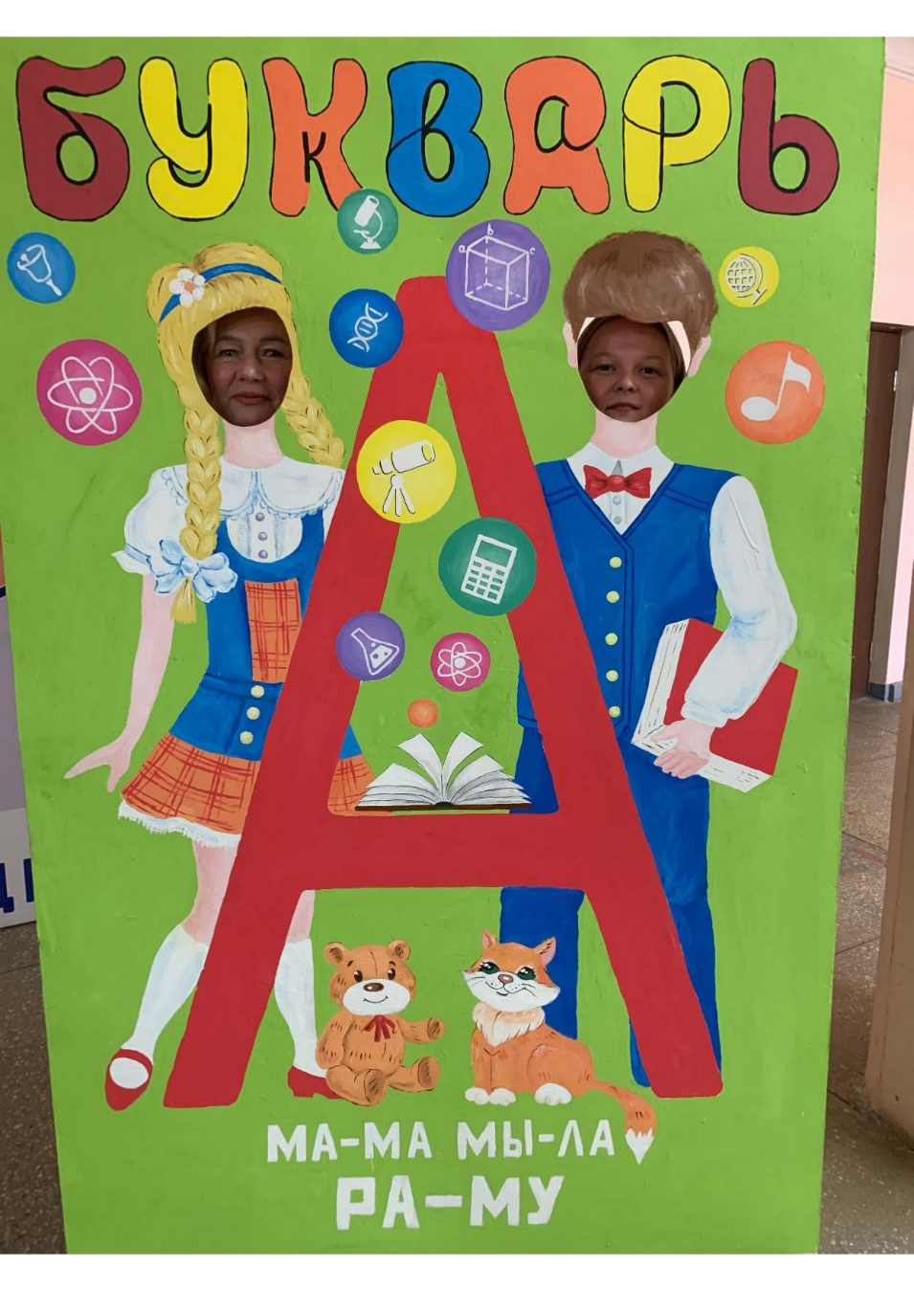
Главная цель системы наставничества – успешное закрепление на месте работы или должности молодого специалиста, повышение профессионального потенциала и уровня, а так же создание комфортной профессиональной среды внутри образовательной организации, позволяющей реализовать актуальные педагогические задачи высоком уровне.

Slide 6

Задачи наставника
Обеспечить наиболее лёгкую адаптацию молодых специалистов в коллективе.
Способствовать планированию карьеры молодых специалистов.
Дифференцированно и целенаправленно планировать методическую работу на основе выявленных потенциальных возможностей начинающего учителя.
Обеспечить информационное пространство для самостоятельного овладения профессиональными знаниями и навыками.
Повышать профессиональный уровень педагогов с учетом их потребностей, затруднений, достижений.
Приобщать молодых специалистов к корпоративной культуре образовательной организации.

Slide 7
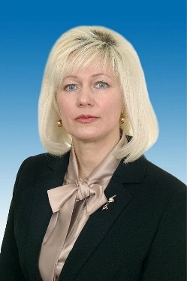
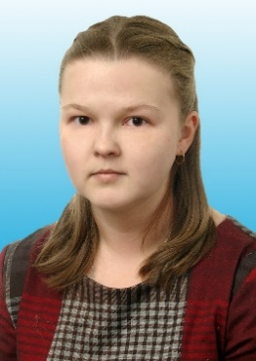
Традиционная модель наставничества
«учитель-учитель»
в форме педагогической пары
Наставник: Наставляемая:
Образование | Высшее
Учебное заведение | КГПИ имени В.И. Ленина
Специальность по диплому | Физика и математика
Педагогический стаж | 34 года
Образование | Среднее профессиональное
Учебное заведение | КОГПОБУ «Омутнинский колледж педагогики, экономики и права»
Специальность по диплому | Прикладная информатика
Педагогический стаж | 4 года

Slide 8





Система работы по организации наставничества
Результат
Процесс
успешная профессиональная
деятельность
адаптации
Знакомство
уроки, внеурочная деятельность, классное руководство
желание развиваться в
профессии
введение в школьную жизнь
посвящение в учителя
авторитет у детей
и их родителей
работа с
родителями
Профессиональная
ориентация
документация и
требования
самообразование

Slide 9
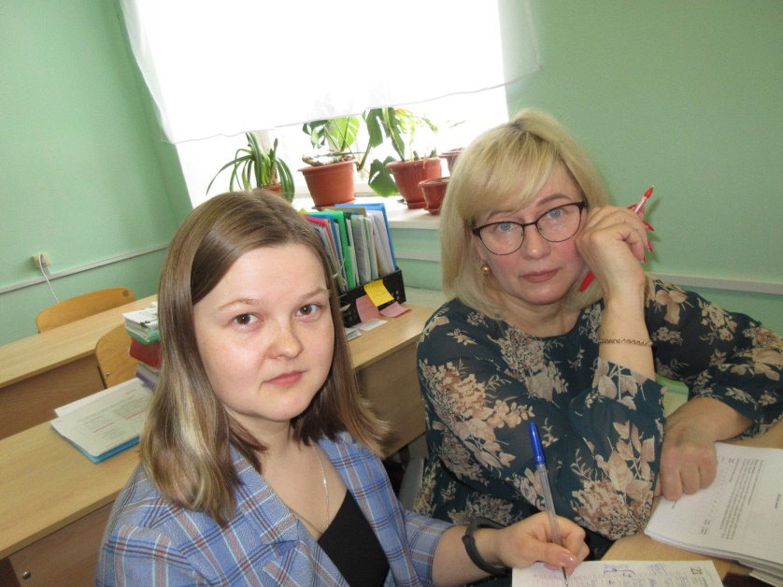
Формы работы
с молодым специалистом
Нетрадиционные
психологический тренинг;
психолого­-педагогическая деловая игра
мастер-классы;
презентация себя как учителя, классного руководителя;
творческая мастерская
презентация уроков, внеурочных занятий;
работа над темой самообразования.
Традиционные
собеседование, консультирование;
взаимное посещение и анализ уроков;

Slide 10
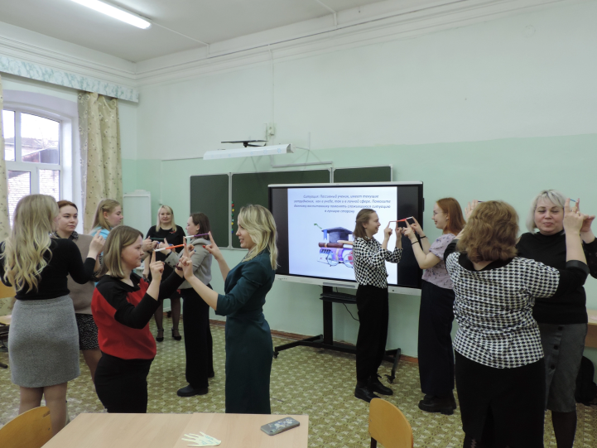
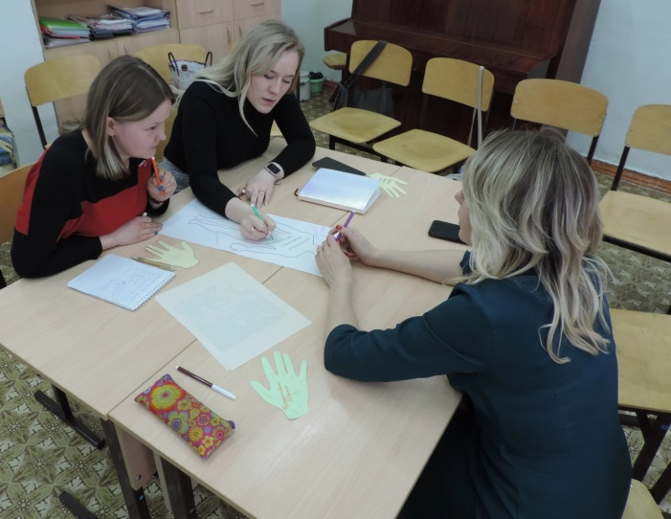
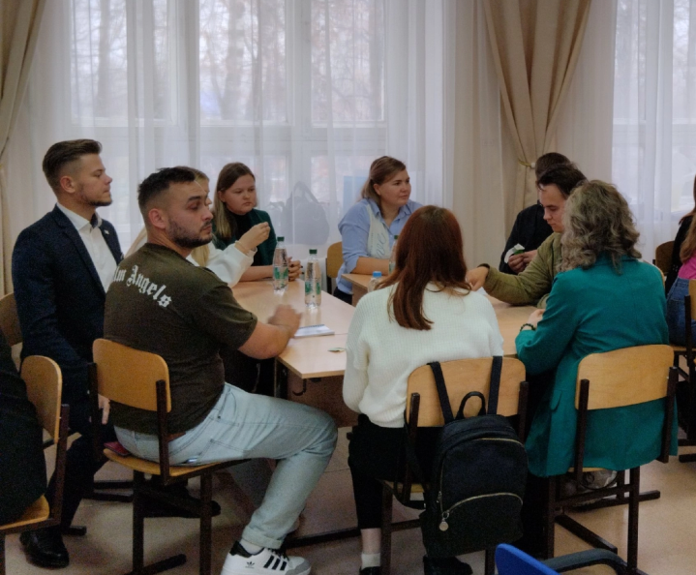
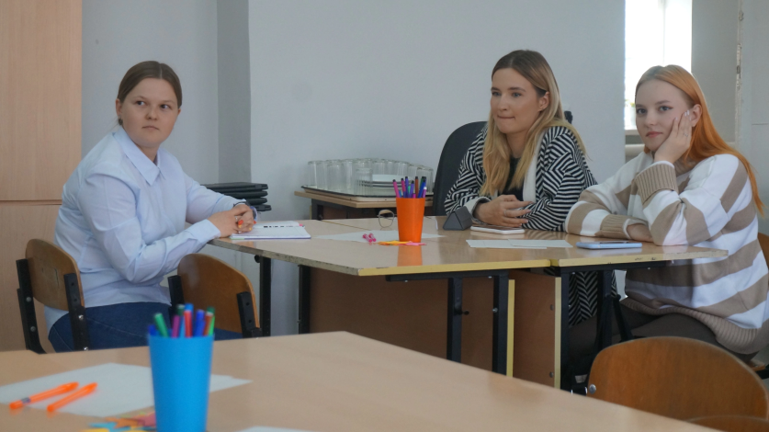
Психологический тренинг на форуме молодых специалистов
Психолого­-педагогическая
деловая игра
Творческая мастерская
Педагогический квиз

Slide 11
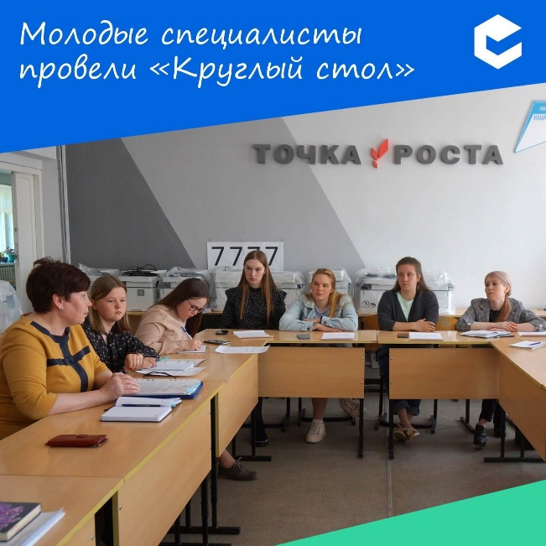
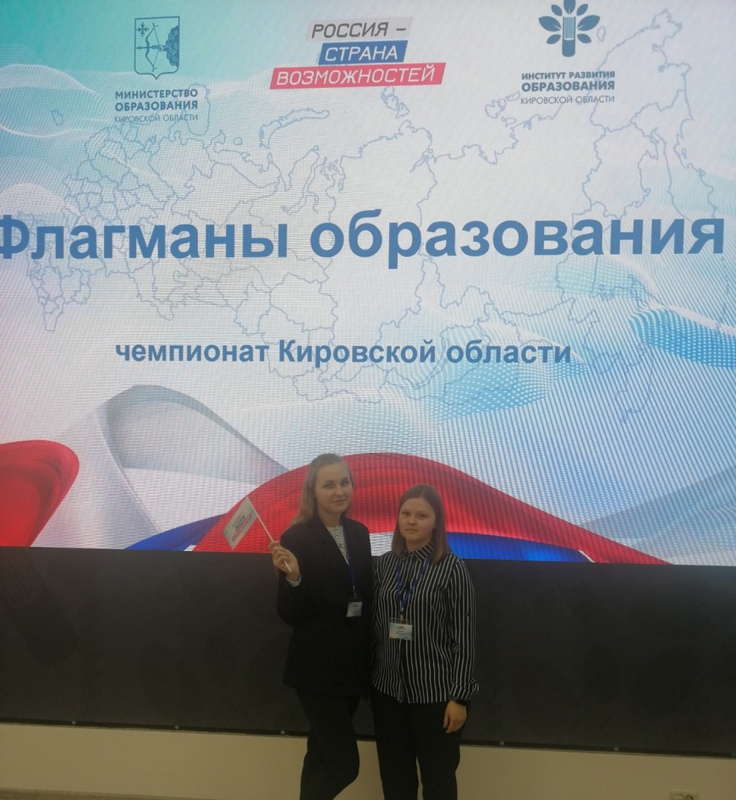
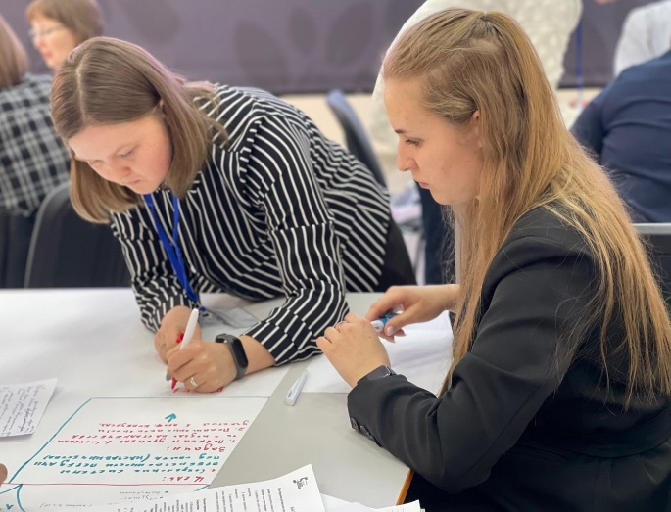
Круглый стол
Чемпионат для молодых специалистов
«Флагманы образования»
Защита творческой работы

Slide 12
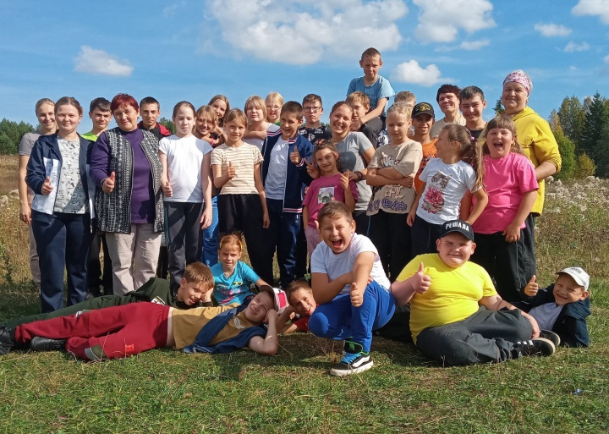
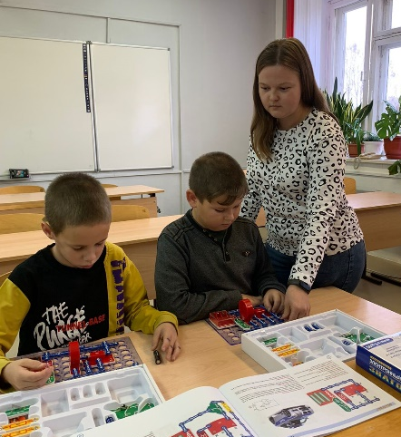
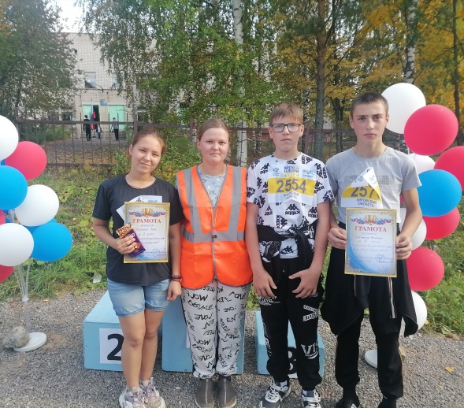
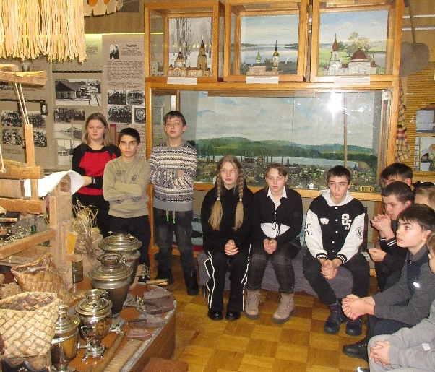
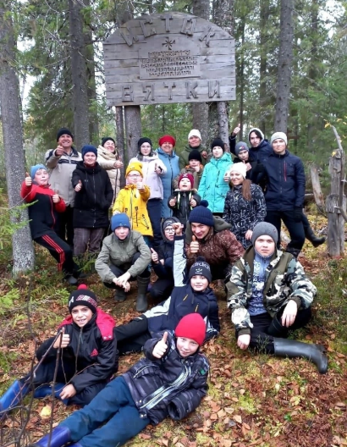
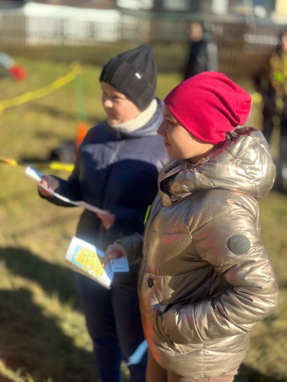
Внеурочные мероприятия
День здоровья
Кружок «Конструирование и робототехника»
Кросс Нации-2024
Спортивное
ориентирование
Экскурсия в музей ОМЗ
Туристический поход к истоку реки Вятки

Slide 13
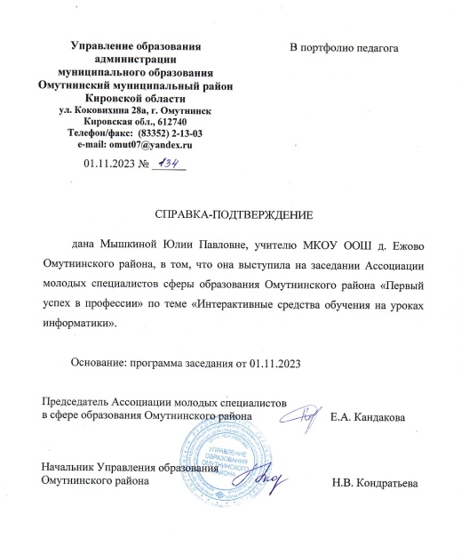
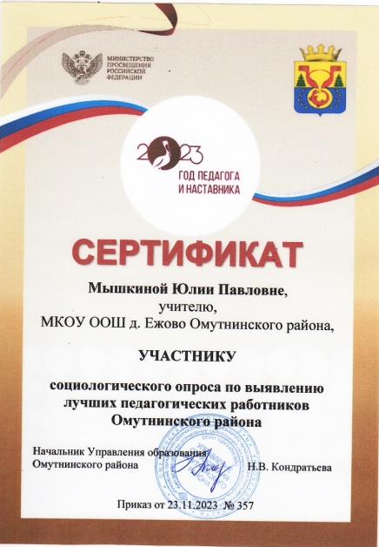
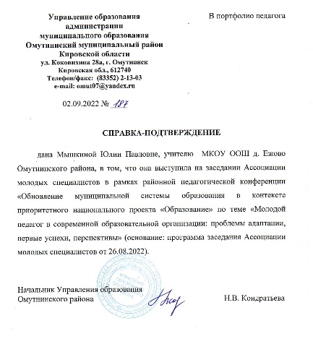
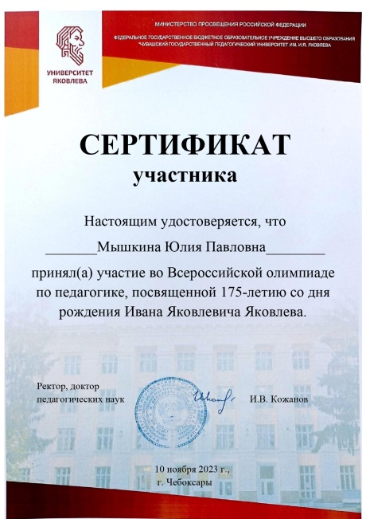
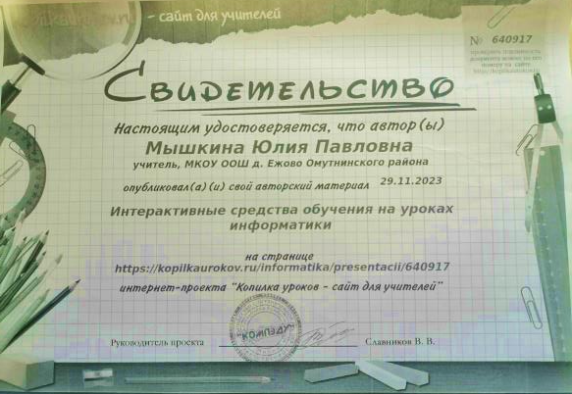
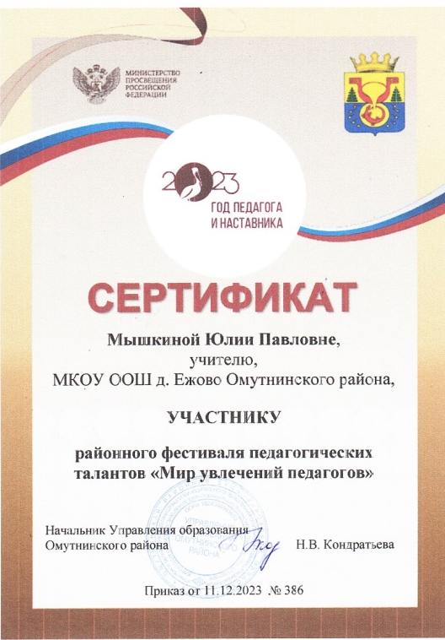
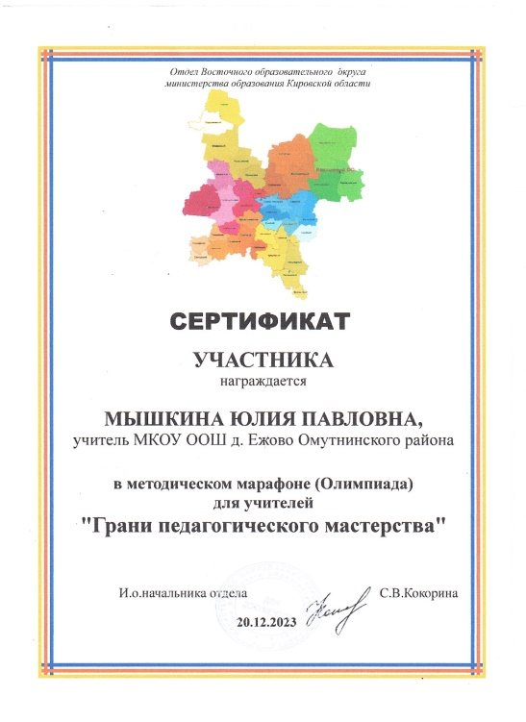

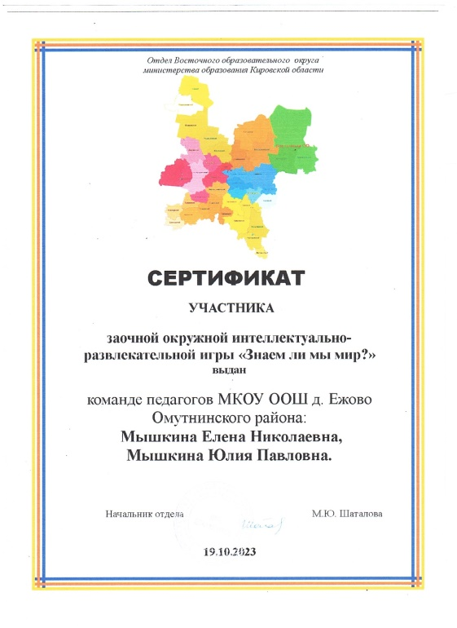
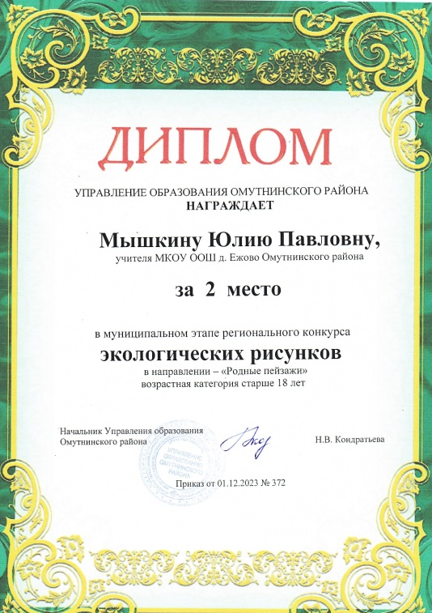
Результаты наставляемого

Slide 14
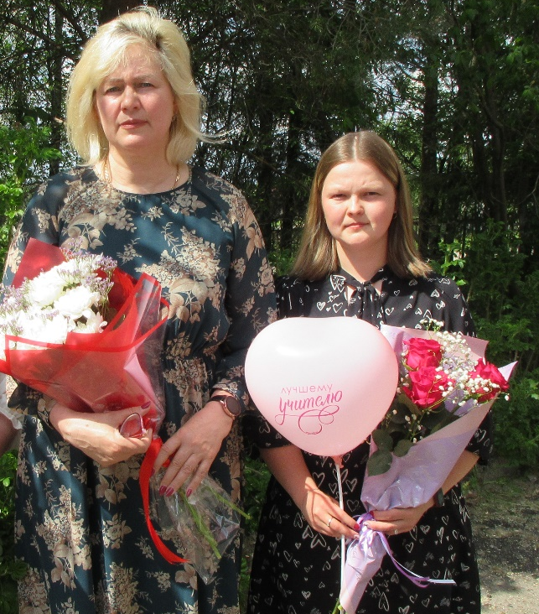
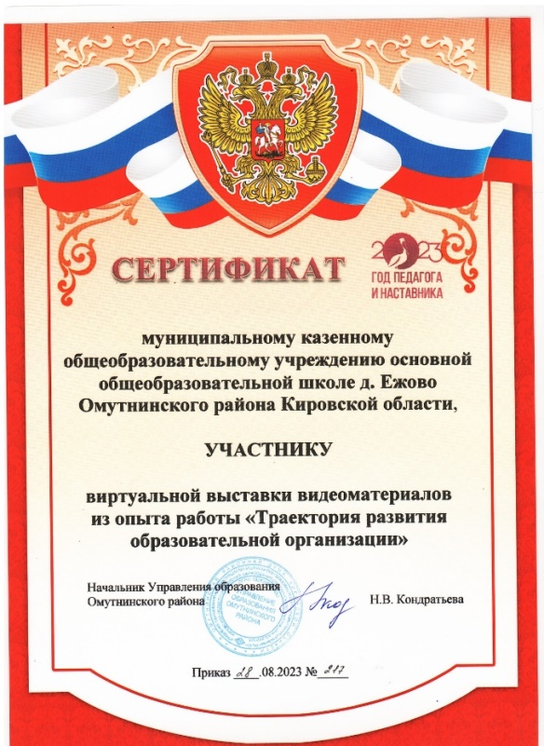

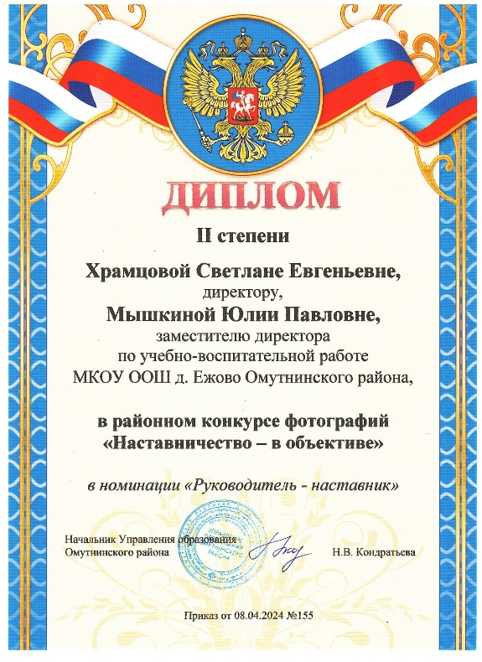
Девиз:
«Наставник – Вместе – Наставляемый»

Slide 15
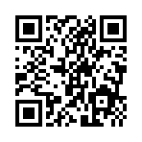
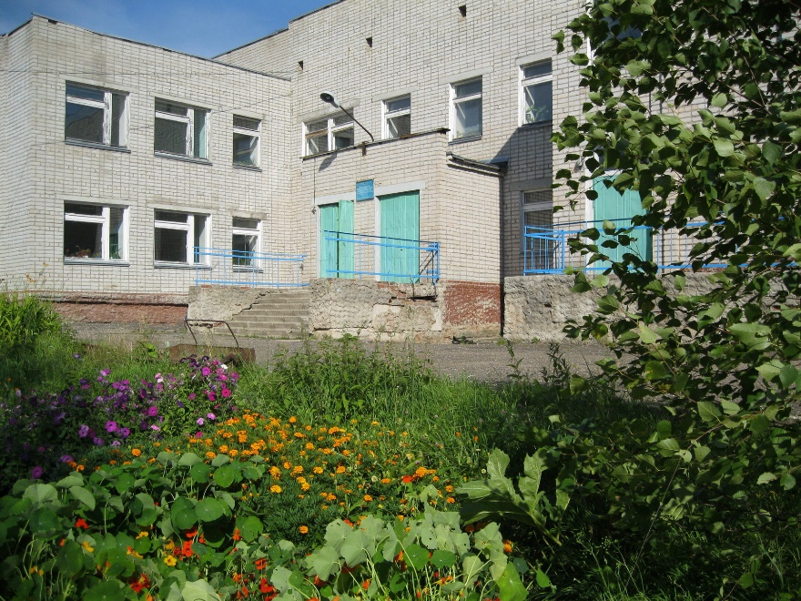
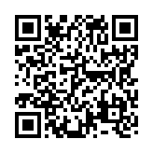
Приглашаем к сотрудничеству!
Свяжитесь с нами удобным для Вас способом:
Телефон: +8 (83352) 2-03-41 Электронная почта:
schezh-omut@yandex.ru
Ссылка на группу ВК
МБОУ ООШ
д. Ежово
Сайт МБОУ ООШ
д. Ежово

